Slide 1
第9章 用户自己建立数据类型

Slide 2
C语言的数据类型
（P43 图3.4）
基本整型
短整型
长整形
基本类型 整型 双长整型*
字符型
布尔型*
单精度浮点型
浮点型 双精度浮点型
数据类型 复数浮点型
枚举类型（§9）
空类型
指针类型（§8）
数组类型（§6）
派生类型 结构体类型（§9）
共用体类型（§9）
函数类型（§7）
算 术 类 型
纯量类型
组合类型
有*的是C99所增加的。

Slide 3
主要内容
9.1 定义和使用结构体变量
9.2 使用结构体数组
9.3 结构体指针
9.4 用指针处理链表
9.5 共用体类型
9.6 使用枚举类型
9.7 用typedef声明新类型名

Slide 4
9.1 定义和使用结构体变量
9.1.1 自己建立结构体类型
9.1.2 定义结构体类型变量
9.1.3 结构体变量的初始化和引用

Slide 5
9.1.1 自己建立结构体类型
数组是同类型数据的集合。
在实际应用中，有时需要将几个不同类型的数据组合成一个整体用于描述现实的某个事物（如：商品、学生、机票、借书登记等）。 将它们定义成相互独立的简单变量，难以反映它们之间的内在联系。
C语言允许用户自己建立由不同类型数据组成的组合型的数据结构，它称为结构体（structure）。
结构体类似于数据库语言中的“记录”。
Num name sex age score addr
100101 Li Fun M 18 87.5 Beijing

Slide 6
结构体类型示例
例如，一个学生的学号、姓名、性别、年龄、成绩、家庭地址等项，是属于同一个学生的，因此组成一个组合数据，如student_1的变量，反映它们之间的内在联系
struct Student
{ int num;
char name[20];
char sex;
int age;
float score;
char addr[30];
};
由程序设计者指定了一个结构体类型struct Student
它包括num,name, sex,age,score,addr等不同类型的成员

Slide 7
定义结构体数据类型
C中不提供任何预定义的结构体数据类型。
结构体数据类型的一般定义形式为： struct <结构体名> {<成员列表>};
<结构体名>用作结构体类型标志，
又称“结构体标记”（structure tag）。
“struct <结构体名>”是一个结构体类
型名，与系统提供的标准类型具有
一样的地位和作用。
各个成员都应该进行类型声明：
<类型名> <成员名>
如：struct student
{int num;
char name[20];
char sex;
int age;
float score;
char addr[30];
};

Slide 8
定义结构体数据类型
说明：
(1)结构体类型并非只有一种，而是可以设计出许多种结构体类型，例如
struct Teacher
struct Worker
struct Date等结构体类型
各自包含不同的成员

Slide 9
定义结构体数据类型
说明：
(2) 成员可以属于另一个结构体类型。
struct Date
{ int month; int day; int year; };
struct Stu
{ int num;char name[20];
char sex;int age;
struct Date birthday;
char addr[30];
};
num | name | sex | age | birthday |  |  | addr
 |  |  |  | month | day | year

Slide 10
9.1.2 定义结构体类型变量
前面只是建立了一个结构体类型，它相当于一个模型，并没有定义变量，其中并无具体数据，系统对之也不分配存储单元。
相当于设计好了图纸，但并未建成具体的房屋。为了能在程序中使用结构体类型的数据，应当定义结构体类型的变量，并在其中存放具体的数据。

Slide 11
9.1.2 定义结构体类型变量
先声明结构体类型再定义变量名：
struct <结构体名>
{ <成员列表>
};
struct <结构体名> <结构体变量名表>;
例1： struct student
{int num;
char name[20];
char sex;
int age;
float score;
char addr[30];
};
struct student
stud1,stud2;
stud1
100102 WangLi F 20 98 Beijing
stud2
100101 ZhangXin M 19 90.5 Shanghai
stud1（stud2）在内存中所占的字节数≥4+20+1+4+4+30=63
【注意】将一个变量定义为标准类型（基本数据类型）与定义为结构体类型不同之处在于后者不仅要求指定变量为结构体类型，而且要求指定为某一特定的结构体类型，因为可以定义出许许多多种具体的结构体类型。

Slide 12
9.1.2 定义结构体类型变量
例2： struct student
{int num;
char name[20];
char sex;
int age;
float score;
char addr[30];
} stud1,stud2;
先声明结构体类型再定义变量名：
struct <结构体名>
{ <成员列表>
};
struct <结构体名> <结构体变量名表>;
在声明类型的同时定义变量：
struct <结构体名>
{ <成员列表>
} <结构体变量名表>;
不指定类型名而直接定义结构类型变量：
struct
{ <成员列表>
} <结构体变量名表>;
例3： struct
{int num;
char name[20];
char sex;
int age;
float score;
char addr[30];
} stud1,stud2;
此方式定义的结构体型变量使用上很受限！

Slide 13
9.1.2 定义结构体类型变量
(1) 结构体类型与结构体变量是不同的概念，不要混同。只能对变量赋值、存取或运算，而不能对一个类型赋值、存取或运算。在编译时，对类型是不分配空间的，只对变量分配空间。
(2) 结构体类型中的成员名可以与程序中的变量名相同，但二者不代表同一对象。
(3) 对结构体变量中的成员（即“域”），可以单独使用，它的作用与地位相当于普通变量。
结构体的成员可以是变量或数组，其数据类型可以是基本类型、指针，也可以是结构体。

Slide 14
9.1.3 结构体变量的初始化和引用
【初始化的具体形式】在定义结构体变量时，以用花括号括起的用逗号分隔的各分量初始值的列表来对其进行初始化。
如：struct student
{long int num;
char name[20];
char sex;
char addr[30];
} stud1={90111, “Li Pin”，’M’, “123 Beijing Road”};

Slide 15
【例9.1】 把一个学生的信息(包括学号、姓名、性别、住址)放在一个结构体变量中，然后输出这个学生的信息。
解题思路：
自己建立一个结构体类型，包括有关学生信息的各成员
用它定义结构体变量，同时赋以初值
输出该结构体变量的各成员

Slide 16

#include <stdio.h>
int main()
{struct Student
{ long int num; char name[20];
char sex; char addr[20];
}a={10101,“Li Lin”,‘M’,
“123 Beijing Road”};
printf("NO.:%ld\nname:%s\n
sex:%c\naddress:%s\n",
a.num,a.name,a.sex,a.addr);
return 0;
}

Slide 17
#include <stdio.h>
int main()
{struct Student
{ long int num; char name[20];
char sex; char addr[20];
}a={10101,“Li Lin”,‘M’,
“123 Beijing Road”};
printf("NO.:%ld\nname:%s\n
sex:%c\naddress:%s\n",
a.num,a.name,a.sex,a.addr);
return 0;
}
{
}

Slide 18
#include <stdio.h>
int main()
{struct Student
{ long int num; char name[20];
char sex; char addr[20];
}a={10101,“Li Lin”,‘M’,
“123 Beijing Road”};
……
}
不能将一个结构体变量作为一个整体进行输入和输出；只能对其中的各个成员分别进行输入和输出。
a.num=10010; 对
printf(“%s\n”,a); 不对

Slide 19
#include <stdio.h>
int main()
{struct Student
{ long int num; char name[20];
char sex; char addr[20];
}a={10101,“Li Lin”,‘M’,
“123 Beijing Road”};
……
}
struct Student b;
可作为整体复制和赋值！
b=a; 对
对结构体变量的成员可以像普通变量一样进行各种符合其类型的运算。
b.num++; 对

Slide 20
#include <stdio.h>
int main()
{struct Student
{ long int num; char name[20];
char sex; char addr[20];
}a={10101,“Li Lin”,‘M’,
“123 Beijing Road”};
……
}
也可以使用结构体变量的地址（主要用作函数参数）及其各成员的地址。
scanf(″%ld″,&a.num); 对
printf(″%o″,&a); 对
scanf(“%ld,%s,%c,%s\n”,&a); 错

Slide 21
#include <stdio.h>
int main()
{ struct Date
{ int month; int day; int year; };
struct Stu
{ int num;char name[20];
char sex;int age;
struct Date birthday;
char addr[30];
}a,b;
“.”为左结合，其优先级在所有运算符中最高，引用结构体变量时无需再加括号。
若如果成员本身又属于一个结构体类型，则要用若干个成员运算符，一级一级地找到最低的一级成员。
只能对最低级的成员进行输入输出及运算。
a.birthday.month=12; 对
a.age=10; b.age=9; 对
sum=a.age+b.age; 对
a.birthday++; 错！

Slide 22
【例9.2】 输入两个学生的学号、姓名和成绩，输出成绩较高学生的学号、姓名和成绩
解题思路：
(1)定义两个结构相同的结构体变量student1和student2；
(2)分别输入两个学生的学号、姓名和成绩；
(3)比较两个学生的成绩，如果学生1的成绩高于学生2，就输出学生1的全部信息，如果学生2的成绩高于学生1，就输出学生2的全部信息。如果二者相等，输出2个学生的全部信息

Slide 23
#include <stdio.h>
int main()
{ struct Student
{ int num;
char name[20];
float score;
} student1, student2;
scanf("%d%s%f", &student1.num,
student1.name, &student1.score);
scanf(“%d%s%f”, &student2.num,
student2.name, &student2.score);
不能加&

Slide 24
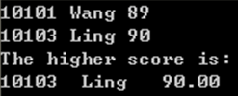
printf("The higher score is:\n");
if (student1.score>student2.score)
printf("%d %s %6.2f\n",student1.num,
student1.name, student1.score);
else if (student1.score<student2.score)
printf("%d %s %6.2f\n",student2.num,
student2.name, student2.score);
else
{printf("%d %s %6.2f\n",student1.num,
student1.name, student1.score);
printf("%d %s %6.2f\n",student2.num,
student2.name, student2.score);
}
return 0;
}

Slide 25
9.2 使用结构体数组
9.2.1 定义结构体数组
9.2.2 结构体数组的应用举例

Slide 26
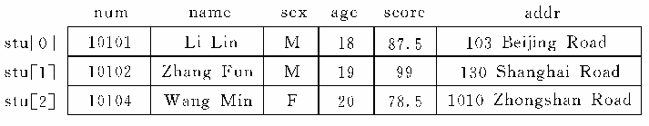
定义结构体数组
结构体变量可以用来表示一个具有多个属性的实体。但若要表示多个这样的实体就得将结构体和数组结合起来使用了。这就是结构体数组。
定义结构体数组
即定义一个数组，其类型为某种结构体类型；
与前面定义结构体变量的方法相对应的，也有三种方式。
例如：
struct student
{int num;char name[20];char sex;int age;
float score;char addr[30];
}; struct student stu[3];

Slide 27
【例9.3】 有3个候选人，每个选民只能投票选一人，要求编一个统计选票的程序，先后输入被选人的名字，最后输出各人得票结果。
解题思路：
设一个结构体数组，数组中包含3个元素
每个元素中的信息应包括候选人的姓名(字符型)和得票数(整型)
输入被选人的姓名，然后与数组元素中的“姓名”成员比较，如果相同，就给这个元素中的“得票数”成员的值加1
输出所有元素的信息

Slide 28
#include <string.h>
#include <stdio.h>
struct Person
{ char name[20];
int count;
}leader[3]={“Li”,0,“Zhang”,0,“Sun”,0};
全局的结构体数组
name
count
leader[0]
Li
0
Zhang
0
Sun
0

Slide 29
int main()
{ int i,j; char leader_name[20];
for (i=1;i<=10;i++)
{ scanf(“%s”,leader_name);
for(j=0;j<3;j++)
if(strcmp(leader_name,
leader[j].name)==0)
leader[j].count++;
}
for(i=0;i<3;i++)
printf("%5s:%d\n“,leader[i].name,
leader[i].count);
return 0;
}
leader[j].count=leader[j].count+1;

Slide 30


int main()
{ int i,j; char leader_name[20];
for (i=1;i<=10;i++)
{ scanf(“%s”,leader_name);
for(j=0;j<3;j++)
if(strcmp(leader_name,
leader[j].name)==0)
leader[j].count++;
}
for(i=0;i<3;i++)
printf("%5s:%d\n“,leader[i].name,
leader[i].count);
return 0;
}
【数据组织方案2】
char name[3][20];
int count[3];
『思考』相比之下，使用结构数组的优点何在？

Slide 31
结构体数组初始化
将对结构体变量的初始化方法和对数组变量的初始化方法结合在一起，形如：...={{...},{...},{...}} 或...={ , , ,..., , ,}
【例】
struct person { char name[20];int count; } leader[3]={ “Li”,0 , ”Zhang”,0 , ”Fun”,0 }
{ } { } { }

Slide 32
9.2.2 结构体数组的应用举例
【例9.4】有n个学生的信息(包括学号、姓名、成绩)，要求按照成绩的高低顺序输出各学生的信息。
解题思路：用结构体数组存放n个学生信息，采用选择法对各元素进行排序(进行比较的是各元素中的成绩)。

Slide 33
#include <stdio.h>
struct Student
{ int num; char name[20]; float score; };
int main()
{ struct Student stu[5]={{10101,"Zhang",78 },
{10103,"Wang",98.5},
{10106,"Li", 86 },
{10108,“Ling”, 73.5},
{10110,“Fun”, 100 } };
struct Student temp;
const int n = 5 ; int i,j,k;
常变量
若人数变为30
30

Slide 34
#include <stdio.h>
struct Student
{ int num; char name[20]; float score; };
int main()
{ struct Student stu[5]={{10101,"Zhang",78 },
{10103,"Wang",98.5},
{10106,"Li", 86 },
{10108,“Ling”, 73.5},
{10110,“Fun”, 100 } };
struct Student temp;
const int n = 5 ; int i,j,k;
#define N 5
注意temp的类型

Slide 35
printf("The order is:\n");
for(i=0;i<n-1;i++)
{ k=i;
for(j=i+1;j<n;j++)
if(stu[j].score>stu[k].score) k=j;
temp=stu[k];
stu[k]=stu[i]; stu[i]=temp;
}
for(i=0;i<n;i++)
printf("%6d %8s %6.2f\n",
stu[i].num,stu[i].name,stu[i].score);
printf("\n");
return 0;
}
结构体变量可作为整体进行赋值！
写法上与普通变量一致

Slide 36
9.3 结构体指针
9.3.1 指向结构体变量的指针
9.3.2 指向结构体数组的指针
9.3.3 用结构体变量和结构体变量的指针作函数参数

Slide 37
9.3.1 指向结构体变量的指针
结构体变量和结构体数组中的元素也可以用指针变量来进行访问。
结构体变量的指针 —— 该变量所占据的内存段的起始地址。
指向结构体变量的指针
定义结构体指针的一般形式：
struct 结构体名 * 结构体指针变量名
如：struct student *p;
访问结构体指针变量所指向的结构体变量中的成员，两种等价形式：
( * 结构体指针名).分量
结构体指针名->分量
->称为指向运算符，其优先级与“.”相同，且也是左结合。如：p->num++、++p->num
若有p=&stu_1
则：stu_1.name与(*p).name、p->name等价

Slide 38
【例9.5】 通过指向结构体变量的指针变量输出结构体变量中成员的信息。
解题思路：在已有的基础上，本题要解决两个问题：
怎样对结构体变量成员赋值；
怎样通过指向结构体变量的指针访问结构体变量中成员。

Slide 39
#include <stdio.h>
#include <string.h>
int main()
{ struct Student
{ long num;
char name[20];
char sex;
float score;
};
……

Slide 40

p
stu_1
struct Student stu_1;
struct Student * p;
p=&stu_1;
stu_1.num=10101;
strcpy(stu_1.name,“Li Lin”);
stu_1.sex='M‘; stu_1.score=89.5;
printf(“No.:%ld\n”,stu_1.num);
printf(“name:%s\n”,stu_1.name);
printf(“sex:%c\n”,stu_1.sex);
printf(“score:%5.1f\n”,stu_1.score);
return 0;
}
10101
Li Lin
M
89.5

Slide 41
stu_1
struct Student stu_1;
struct Student * p;
p=&stu_1;
stu_1.num=10101;
strcpy(stu_1.name,“Li Lin”);
stu_1.sex='M‘; stu_1.score=89.5;
printf("No.:%ld\n”,stu_1.num);
printf("name:%s\n",stu_1.name);
printf("sex:%c\n”,stu_1.sex);
printf(”score:%5.1f\n”,stu_1.score);
return 0;
}
p
10101
Li Lin
M
89.5
(*p).num或p->num
(*p).name或p->name
(*p).sex或p->sex
(*p).score或p->score

Slide 42
9.3.2 指向结构体数组的指针
【例9.6】 有3个学生的信息，放在结构体数组中，要求输出全部学生的信息。
解题思路：用指向结构体变量的指针处理
(1)声明struct Student，并定义结构体数组、初始化
(2)定义指向struct Student类型指针p
(3)使p指向数组首元素，输出元素中各信息
(4)使p指向下一个元素，输出元素中各信息
(5)再使p指向结构体数组的下一个元素，输出它指向的元素中的有关信息

Slide 43
#include <stdio.h>
struct Student
{ int num; char name[20];
char sex; int age;
};
struct Student stu[3]={
{10101,"Li Lin",'M',18},
{10102,"Zhang Fun",'M',19},
{10104,"Wang Min",'F',20} };
10101 | Li Lin | M | 18
10102 | Zhang Fang | M | 19
10104 | Wang Min | F | 20
stu[0]
stu[1]
stu[2]

Slide 44
int main()
{ struct Student *p;
printf(" No. Name sex age\n");
for(p=stu;p<stu+3;p++)
printf(“%5d %-20s %2c %4d\n”,
p->num, p->name,
p->sex, p->age);
return 0;
}
10101 | Li Lin | M | 18
10102 | Zhang Fang | M | 19
10104 | Wang Min | F | 20
stu[0]
stu[1]
stu[2]

Slide 45
int main()
{ struct Student *p;
printf(" No. Name sex age\n");
for(p=stu;p<stu+3;p++)
printf(“%5d %-20s %2c %4d\n”,
p->num, p->name,
p->sex, p->age);
return 0;
}
p
10101 | Li Lin | M | 18
10102 | Zhang Fang | M | 19
10104 | Wang Min | F | 20
stu[0]
stu[1]
stu[2]

Slide 46
int main()
{ struct Student *p;
printf(" No. Name sex age\n");
for(p=stu;p<stu+3;p++)
printf(“%5d %-20s %2c %4d\n”,
p->num, p->name,
p->sex, p->age);
return 0;
}
p
10101 | Li Lin | M | 18
10102 | Zhang Fang | M | 19
10104 | Wang Min | F | 20
stu[0]
stu[1]
stu[2]

Slide 47
int main()
{ struct Student *p;
printf(" No. Name sex age\n");
for(p=stu;p<stu+3;p++)
printf(“%5d %-20s %2c %4d\n”,
p->num, p->name,
p->sex, p->age);
return 0;
}
10101 | Li Lin | M | 18
10102 | Zhang Fang | M | 19
10104 | Wang Min | F | 20
stu[0]
stu[1]
p
stu[2]

Slide 48
区别：
(p++)->num
(++p)->num
p->num++
++p->num
错例：
p=stu[0].name;
指针类型不匹配！
p
num
name
sex
age
10101
Li Lin
stu[0]
M
18
p+1
10102
Zhang Fun
stu[1]
M
19
p+2
10104
Wang Min
stu[2]
F
20

Slide 49
9.3.3 用结构体变量和结构体变量的指针作函数参数
将结构体变量的值传递给另一函数，有如下三种方法：
用结构体变量的成员作实参，即：将结构体变量的各个分量分别对应一个参数传递；
用法和用普通变量作实参一样，属于“值传递” 。
应当注意实参与形参的类型保持一致。
用结构变量作实参；
用指向结构体变量/数组元素的指针作为实参。

Slide 50
9.3.3 用结构体变量和结构体变量的指针作函数参数
将结构体变量的值传递给另一函数，有如下三种方法：
用结构体变量的成员作实参；
用结构变量作实参；
将结构体变量所占的内存单元的内容全部按顺序传递给形参，形参也必须是同类型的结构体变量
在函数调用期间形参也要占用内存单元。这种传递方式在空间和时间上开销较大
在被调用函数期间改变形参（也是结构体变量）的值，不能返回主调函数
一般较少用这种方法
用指向结构体变量/数组元素的指针作为实参。

Slide 51
9.3.3 用结构体变量和结构体变量的指针作函数参数
将结构体变量的值传递给另一函数，有如下三种方法：
用结构体变量的成员作实参；
用结构变量作实参；
用指向结构体变量/数组元素的指针作为实参。
将结构体变量（或数组元素）的地址传给形参。
如果传递给函数的结构体很大，使用指针方式的效率通常比复制整个结构体的效率要高。

Slide 52
【例9.7】 有n个结构体变量，内含学生学号、姓名和3门课程的成绩。要求输出平均成绩最高的学生的信息(包括学号、姓名、3门课程成绩和平均成绩)。
解题思路：将n个学生的数据表示为结构体数组。按照功能函数化的思想，分别用3个函数来实现不同的功能：
用input函数输入数据和求各学生平均成绩
用max函数找平均成绩最高的学生
用print函数输出成绩最高学生的信息
在主函数中先后调用这3个函数，用指向结构体变量的指针作实参。最后得到结果。
本程序假设n=3

Slide 53
#include <stdio.h>
#define N 3
struct Student
{ int num;
char name[20];
float score[3];
float aver;
};
4个成员
输入前3个成员值
计算最后成员值

Slide 54
int main()
{ void input(struct Student stu[]);
struct Student max(struct Student stu[]);
void print(struct Student stu);
struct Student stu[N],*p=stu;
input(p);
print(max(p));
return 0;
}

Slide 55
void input(struct Student stu[])
{ int i;
printf("请输入各学生的信息：
学号、姓名、三门课成绩:\n");
for(i=0;i<N;i++)
{scanf("%d %s %f %f %f",
&stu[i].num,stu[i].name,
&stu[i].score[0],&stu[i].score[1],
&stu[i].score[2]);
stu[i].aver=(stu[i].score[0]+
stu[i].score[1]+stu[i].score[2])/3.0;
}
}
i=0
输入第1个成员值
输入第2个成员值
输入第3个成员值
计算第4个成员值
stu
10101
Li
78 89 98
88.33
stu[0]
stu[1]
stu[2]

Slide 56
void input(struct Student stu[])
{ int i;
printf("请输入各学生的信息：
学号、姓名、三门课成绩:\n");
for(i=0;i<N;i++)
{scanf("%d %s %f %f %f",
&stu[i].num,stu[i].name,
&stu[i].score[0],&stu[i].score[1],
&stu[i].score[2]);
stu[i].aver=(stu[i].score[0]+
stu[i].score[1]+stu[i].score[2])/3.0;
}
}
i=1
输入第1个成员值
输入第2个成员值
输入第3个成员值
计算第4个成员值
stu
10101
Li
78 89 98
88.33
stu[0]
10103
Wang
98.5 87 69
84.83
stu[1]
stu[2]

Slide 57
void input(struct Student stu[])
{ int i;
printf("请输入各学生的信息：
学号、姓名、三门课成绩:\n");
for(i=0;i<N;i++)
{scanf("%d %s %f %f %f",
&stu[i].num,stu[i].name,
&stu[i].score[0],&stu[i].score[1],
&stu[i].score[2]);
stu[i].aver=(stu[i].score[0]+
stu[i].score[1]+stu[i].score[2])/3.0;
}
}
i=2
输入第1个成员值
输入第2个成员值
输入第3个成员值
计算第4个成员值
stu
10101
Li
78 89 98
88.33
stu[0]
10103
Wang
98.5 87 69
84.83
stu[1]
10106
Sun
88 76.5 89
84.5
stu[2]

Slide 58
struct Student max(struct Student stu[])
{int i,m=0;
for(i=0;i<N;i++)
if (stu[i].aver>stu[m].aver) m=i;
return stu[m];
}
返回
最大
stu
10101
Li
78 89 98
88.33
stu[0]
10103
Wang
98.5 87 69
84.83
stu[1]
10106
Sun
88 76.5 89
84.5
stu[2]

Slide 59

void print(struct Student stud)
{ printf("\n成绩最高的学生是:\n");
printf("学号:%d\n姓名:%s\n
三门课成绩:%5.1f,%5.1f,%5.1f\n
平均成绩:%6.2f\n”, stud.num,
stud.name,stud.score[0],
stud.score[1],stud.score[2],stud.aver);
}
score
num
name
aver
stud
stu[0]
10101
Li
78 89 98
88.33
10103
Wang
98.5 87 69
84.83
stu[1]
10106
Sun
88 76.5 89
84.5
stu[2]

Slide 60
以上3个函数的调用，情况各不相同：
调用input函数时，实参是指针变量，形参是结构体数组，传递的是结构体元素的地址，函数无返回值。
调用max函数时，实参是指针变量，形参是结构体数组，传递的是结构体元素的地址，函数的返回值是结构体类型数据。
调用print函数时，实参是结构体变量，形参是结构体变量，传递的是结构体变量中各成员的值，函数无返回值。

Slide 61
9.4 用指针处理链表
9.4.1 什么是链表
9.4.2 建立简单的静态链表
9.4.3 建立动态链表
9.4.4 输出链表

Slide 62
9.4.1 什么是链表
链表是一种常见的重要的数据结构
它是动态地进行存储分配的一种结构
链表必须利用指针变量才能实现
各结点地址不连续
head
1249
1356
1475
1021
A
B
C
D
1249
1356
1475
1021
\0
头指针
各结点含有两个部分
表尾

Slide 63
数据的物理结构/存储结构——顺序
【主要思想】用数据元素在存储器中的相对位置来表示数据元素之间的逻辑关系。
主要用于线性的数据结构
把逻辑上相邻的数据元素存储在物理上相邻 的存储单元里
每个数据元素所占的存储空间大小可以不同， 但仍然是一个接一个地填满整个连续区域
若K’是K的后继，则： Loc(K’)=Loc(K)+sizeof(K)
……
a₁
a₂
……
a_{k}
……

Slide 64
数据的物理结构/存储结构——链式
head
【主要思想】给每一个数据元素增加一个存放地址的指针，用此指针来表示数据元素之间的逻辑关系。
将数据元素所占的存储单元分成两部分，一部分存放其本身的信息，另一部分存放其后继所对应的存储单元的地址（称为指针项）。
指针项可以包括一个或多个指针，用于指向一个或多个后继或前驱
若K’是K的后继，则：Loc(K’) = k.link
1012
1012
A
1184
D
1248
C
2032
B
3616
E
NULL

Slide 65
链式存储 vs. 顺序存储
顺序存储的线性表可随机访问表中的元素；而链式存储的只能顺序访问；
在链式存储的线性表中进行插入、删除时不需要像在顺序存储的中那样移动后继元素；
链式存储所使用的存储空间通常是利用系统提供的动态存储分配函数（例如C语言中的函数malloc( )和free( )），与顺序存储相比，提高了空间的利用率（静态链表除外）；
在表长固定不变的情况下，线性链表的存储密度比顺序表低，它多占用了存储空间。
数据本身所占的存储量
存储密度=
整个数据结构所占的存储量

Slide 66
struct Student
{ int num;
float score;
struct Student *next;
} a, b, c;
a结点
b结点
c结点
num
10101
89.5
10103
90
10107
85
score
next
a.next=&b;
b.next=&c;

Slide 67
9.4.2 建立简单的静态链表
【例9.8】 建立一个如图所示的简单链表，它由3个学生数据的结点组成，要求输出各结点中的数据。
解题思路：
head=&a;
a.next=&b;
b.next=&c;
c.next=NULL;
head
a结点
b结点
c结点
num
10101
89.5
10103
90
10107
85
score
next
NULL

Slide 68
#include <stdio.h>
struct Student
{ int num;
float score;
struct Student *next;
};

Slide 69
int main()
{ struct Student a,b,c,*head,*p;
a. num=10101; a.score=89.5;
b. num=10103; b.score=90;
c. num=10107; c.score=85;
head=&a; a.next=&b;
b.next=&c; c.next=NULL;
p=head;
do
{ printf(“%ld%5.1f\n”,p->num,p->score);
p=p->next;
}while(p!=NULL);
return 0;
}

Slide 70
p=head;
do
{printf(“%ld%5.1f\n”,p->num,p->score);
p=p->next;
}while(p!=NULL);
return 0;
}
head
a结点
b结点
c结点
10101
89.5
10103
90
10107
85
num
p
score
NULL
next
相当于p=&a;

Slide 71
p=head;
do
{printf(“%ld%5.1f\n”,p->num,p->score);
p=p->next;
}while(p!=NULL);
return 0;
}
head
a结点
p
b结点
c结点
10101
89.5
10103
90
10107
85
num
score
NULL
next
相当于p=&b;

Slide 72
p=head;
do
{printf(“%ld%5.1f\n”,p->num,p->score);
p=p->next;
}while(p!=NULL);
return 0;
}
head
a结点
p
b结点
c结点
10101
89.5
10103
90
10107
85
num
score
NULL
next
相当于p=&c;

Slide 73
p=head;
do
{printf(“%ld%5.1f\n”,p->num,p->score);
p=p->next;
}while(p!=NULL);
return 0;
}
head
a结点
b结点
p
c结点
10101
89.5
10103
90
10107
85
num
score
NULL
next
相当于p=&c;

Slide 74
静态链表：链表中的所有节点都是程序中定义的， 不是临时开辟的，不能在用完后释放。
p=head;
do
{printf(“%ld%5.1f\n”,p->num,p->score);
p=p->next;
}while(p!=NULL);
return 0;
}
head
a结点
b结点
p
c结点
10101
89.5
10103
90
10107
85
num
score
NULL
next
相当于p=NULL;

Slide 75
9.4.3 建立动态链表
所谓建立动态链表是指在程序执行过程中从无到有地建立起一个链表，即一个一个地开辟结点和输入各结点数据，并建立起前后相链的关系。
【例9.9】 写一函数建立一个有3名学生数据的单向动态链表。

Slide 76
解题思路：
定义3个指针变量：head,p1和p2，它们都是用来指向struct Student类型数据
struct Student *head,*p1,*p2;

Slide 77
解题思路：
用malloc函数开辟第一个结点，并使p1和p2指向它
p1=p2=(struct Student*)malloc(LEN);
p1
p2

Slide 78
解题思路：
读入一个学生的数据给p1所指的第一个结点
scanf("%ld,%f",&p1->num,&p1->score);
p1
10101
89.5
p2

Slide 79
解题思路：
读入一个学生的数据给p1所指的第一个结点
使head也指向新开辟的结点
scanf("%ld,%f",&p1->num,&p1->score);
head=p1;
head
p1
10101
89.5
p2

Slide 80
解题思路：
再开辟另一个结点并使p1指向它，接着输入该结点的数据
head
p1
10101
89.5
p2

Slide 81
解题思路：
再开辟另一个结点并使p1指向它，接着输入该结点的数据
p1=(struct Student*)malloc(LEN);
scanf("%ld,%f",&p1->num,&p1->score);
head
p1
10101
89.5
10103
90
p2

Slide 82
解题思路：
使第一个结点的next成员指向第二个结点，即连接第一个结点与第二个结点
使p2指向刚才建立的结点
p2->next=p1;
head
p1
10101
89.5
10103
90
p2

Slide 83
解题思路：
使第一个结点的next成员指向第二个结点，即连接第一个结点与第二个结点
使p2指向刚才建立的结点
p2->next=p1;
p2=p1;
head
p1
p2
10101
89.5
10103
90

Slide 84
解题思路：
再开辟另一个结点并使p1指向它，接着输入该结点的数据
head
p1
p2
10101
89.5
10103
90

Slide 85
解题思路：
再开辟另一个结点并使p1指向它，接着输入该结点的数据
p1=(struct Student*)malloc(LEN);
scanf("%ld,%f",&p1->num,&p1->score);
head
p2
p1
10101
89.5
10103
90
10107
85

Slide 86
解题思路：
使第二个结点的next成员指向第三个结点，即连接第二个结点与第三个结点
使p2指向刚才建立的结点
p2->next=p1;
head
p2
p1
10101
89.5
10103
90
10107
85

Slide 87
解题思路：
使第二个结点的next成员指向第三个结点，即连接第二个结点与第三个结点
使p2指向刚才建立的结点
p2->next=p1;
p2=p1;
head
p1
p2
10101
89.5
10103
90
10107
85

Slide 88
解题思路：
再开辟另一个结点并使p1指向它，接着输入该结点的数据
head
p1
p2
10101
89.5
10103
90
10107
85
0
…

Slide 89
解题思路：
再开辟另一个结点并使p1指向它，接着输入该结点的数据
p1=(struct Student*)malloc(LEN);
scanf("%ld,%f",&p1->num,&p1->score);
head
p2
p1
10101
89.5
10103
90
10107
85
0
…

Slide 90
解题思路：
输入的学号为0，表示建立链表的过程完成，该结点不应连接到链表中
p2->next=NULL;
head
p2
p1
10101
89.5
10103
90
10107
85
0
…
NULL

Slide 91
struct Student类型数据的长度
#include <stdio.h>
#include <stdlib.h>
#define LEN sizeof(struct Student)
struct Student
{ long num;
float score;
struct Student *next;
};
int n;

Slide 92
struct Student *creat(void)
{ struct Student *head,*p1,*p2; n=0;
p1=p2=( struct Student*) malloc(LEN);
scanf(“%ld,%f”,&p1->num,&p1->score);
head=NULL;
while(p1->num!=0)
{n=n+1;
if (n==1) head=p1;
else p2->next=p1;
p2=p1;
p1=(struct Student*)malloc(LEN);
scanf(“%ld,%f”,&p1->num,&p1->score);
}
p2->next=NULL; return(head);
}
p1总是指向新的开辟结点
p2总是指向链表的最后结点
用p2和p1连接两个结点
free(p1);
˄

Slide 93
int main()
{ struct Student *pt;
pt=creat();
printf(“\nnum:%ld\nscore:%5.1f\n”,
pt->num,pt->score);
return 0;
}
×
如何才能输出链表中的所有数据呢？

Slide 94
9.4.4 输出链表
【例9.10】 编写一个输出链表的函数print。
p=head;
head
1001
67.5
1003
87
1005
99
p
NULL

Slide 95
解题思路：
输出p所指的结点
使p后移一个结点
printf("%ld %5.1f\n",p->num,p->score);
head
1001
67.5
1003
87
1005
99
p
NULL

Slide 96
解题思路：
输出p所指的结点
使p后移一个结点
printf("%ld %5.1f\n",p->num,p->score);
p=p->next;
head
p
1001
67.5
1003
87
1005
99
NULL

Slide 97
解题思路：
输出p所指的新结点
使p后移一个结点
printf("%ld %5.1f\n",p->num,p->score);
head
p
1001
67.5
1003
87
1005
99
NULL

Slide 98
解题思路：
输出p所指的新结点
使p后移一个结点
printf("%ld %5.1f\n",p->num,p->score);
p=p->next;
head
p
1001
67.5
1003
87
1005
99
NULL

Slide 99
解题思路：
输出p所指的新结点
使p后移一个结点
printf("%ld %5.1f\n",p->num,p->score);
p=p->next;
相当于p=NULL;
head
p
1001
67.5
1003
87
1005
99
NULL

Slide 100
void print(struct Student *p)
{
printf("\nThese %d records are:\n",n);
if (p!=NULL)
do
{ printf("%ld %5.1f\n",
p->num,p->score);
p=p->next;
} while (p!=NULL);
}
主调函数中的调用方式如：print (head);

Slide 101
【补充*：链表的插入删除操作】
链表的删除操作
【例】写一函数删除链表中指定学号的结点。
『思路』
从表头开始查找欲删除的结点：
从p1指向的第一个结点开始，检查该结点中的num值是否等于要求删除的那个学号。
如果相等，该结点就是要删除的， 如不相等，就将p1后移一个结点， 再如此进行下去，直到遇到表尾为止。
从链表中删除该结点，考虑：
欲删除的是第一个结点；
欲删除的不是第一个结点。
使用两个辅助指针：
p1指向欲删除的结点；
p2指向p1的前一个结点。
还要考虑链表是空表（无结点）和链表中找不到要删除的结点的情况。

Slide 102
使用两个辅助指针：
p1指向欲删除的结点；
p2指向p1的前一个结点。
链表的删除操作
从表头开始查找欲删除的结点：
从链表中删除该结点：
欲删除的是第一个结点；
欲删除的不是第一个结点。
head
p1
×
99101
99103
99107
head=p1->next;
free(p1);
NULL
head
p1
p2->next = p1->next;
free(p1);
99101
99103
99107
×
NULL
p2

Slide 103
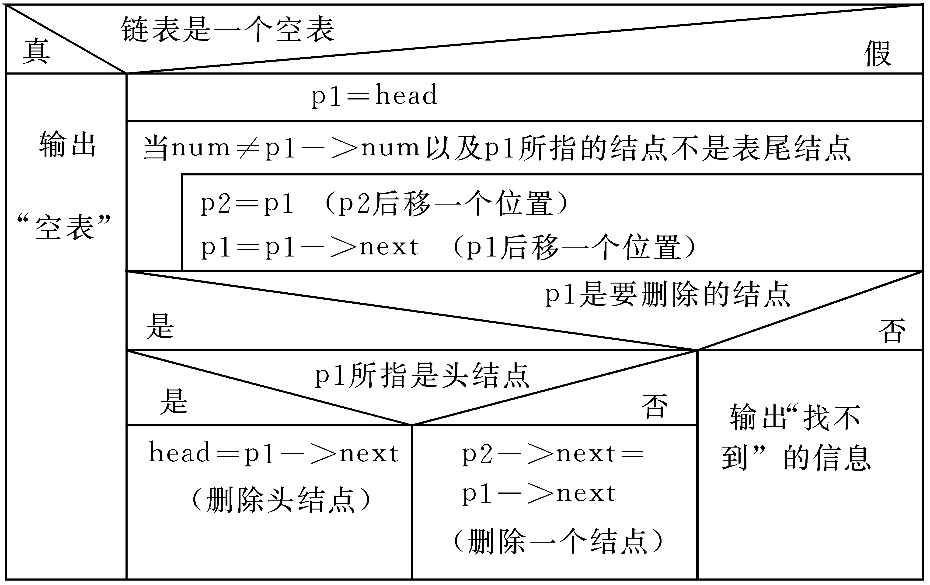
链表的删除操作
从表头开始查找欲删除的结点；
从链表中删除该结点。
使用两个辅助指针：
p1指向欲删除的结点；
p2指向p1的前一个结点。
释放

Slide 104
链表的删除操作
struct Student *del(struct Student *head, long num)
{ struct Student *p1,*p2;
if (head==NULL) printf("\nlist null!\n");
else
{ p1=head;
while (num!=p1->num && p1->next!=NULL)
{ p2=p1; p1=p1->next; }
if (num==p1->num)
{ if (p1==head) head=p1->next;
else p2->next=p1->next;
free(p1);
printf("delete:%ld\n",num);
}
else printf("%ld not been found!\n",num);
}
return(head);
}
若被删除结点是原链表中的唯一结点，结果如何？

Slide 105
【例】写一函数在链表中的适当位置插入结点。
『约定』已有的链表中各结点是按照学号递增顺序排列的。
链表的插入操作
从表头开始查找插入位置；
将新结点插入链表：
欲插入在表中；
欲插入在表头前；
欲插入在表尾后。
head
p1
99101
99103
99107
使用两个辅助指针：
p1指向插入位置后一结点；
p2指向插入位置前一结点；
×
NULL
p2
99102
p2->next=p0;
p0->next=p1;
p0

Slide 106
head=p0;
p0->next=p1;
欲插入在表头前；
欲插入在表尾后。
head
p1
×
99101
99103
99107
99100
NULL
p0
p1->next=p0;
p0->next=null;
head
p1
99101
99103
99107
p0
×
NULL
99108
NULL

Slide 107
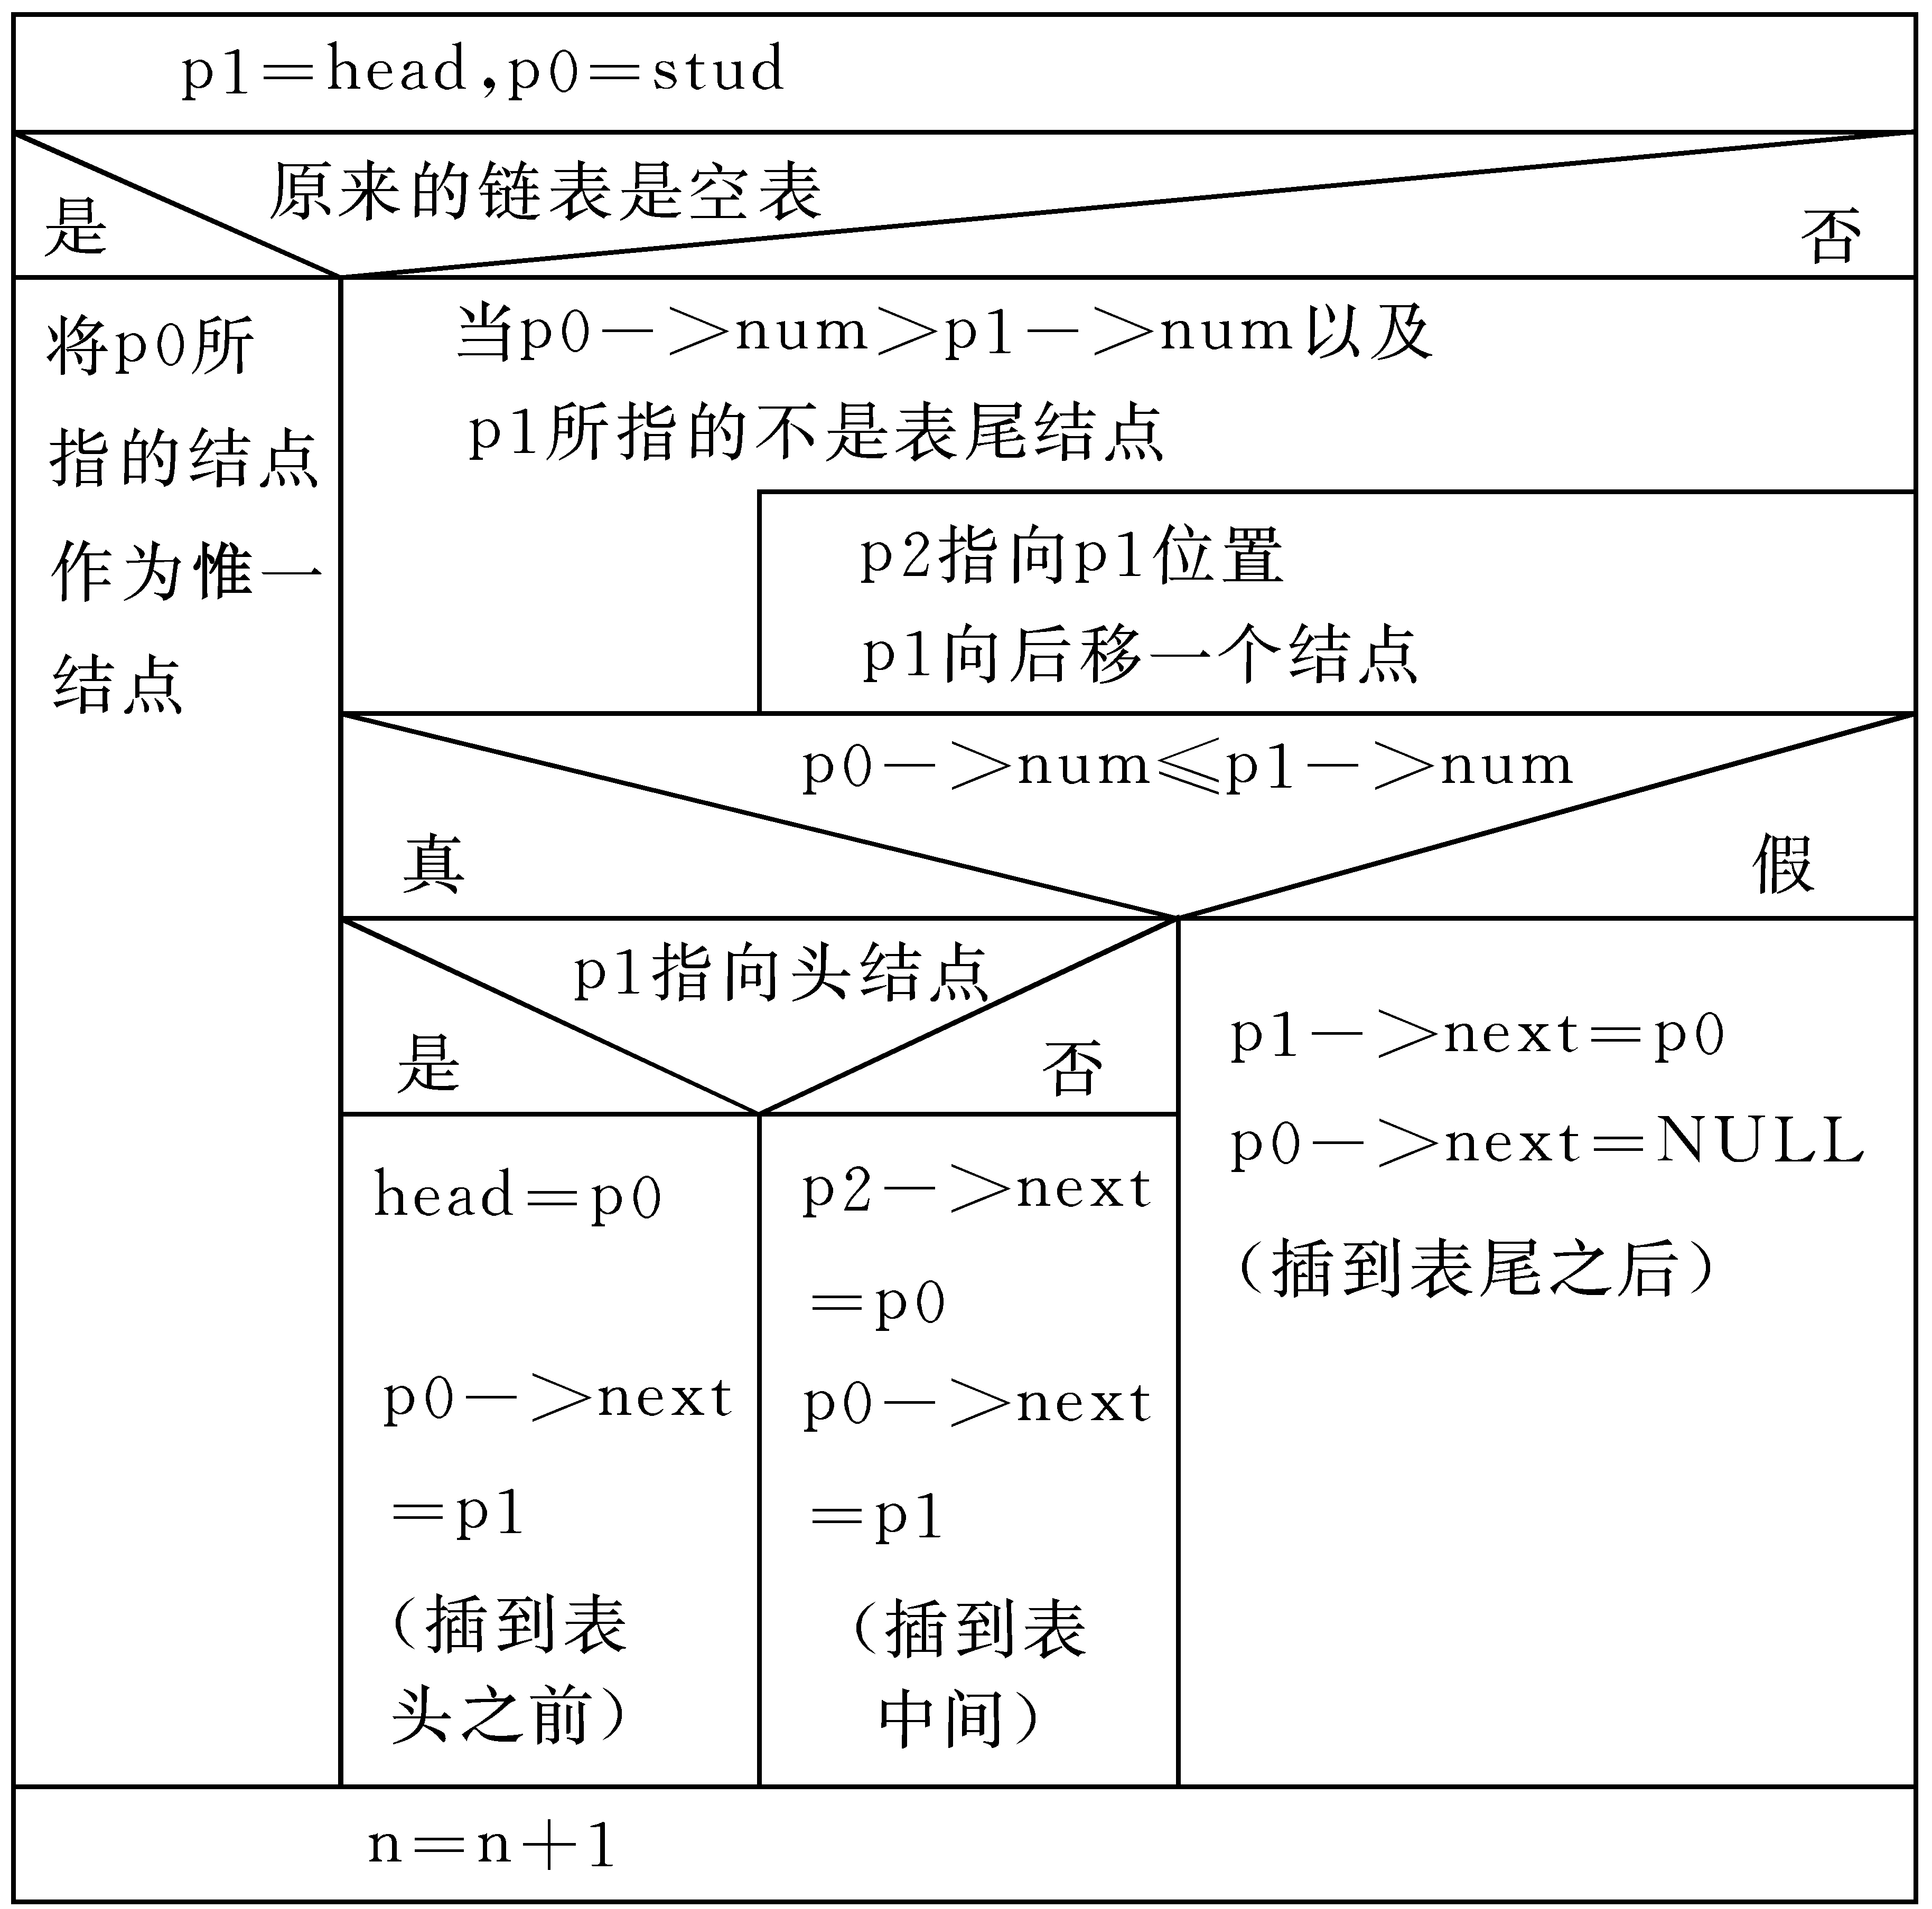
链表的插入操作
从表头开始查找插入位置；
将新结点插入链表：
使用两个辅助指针：
p1指向插入位置后一结点；
p2指向插入位置前一结点；

Slide 108
【例】写一函数在链表中的适当位置插入结点。
struct Student *insert(struct Student *head, struct Student *stud)
{ struct Student *p0,*p1,*p2;
p1=head; p0=stud;
if (head==NULL) { head=p0; p0->next=NULL;}
else
{ while ((p0->num>p1->num) && (p1->next!=NULL))
{ p2=p1; p1=p1->next; }
if (p0->num<=p1->num)
{ if (head==p1) head=p0;
else p2->next=p0;
p0->next=p1;
}
else {p1->next=p0; p0->next=NULL;}
}
return(head);
}

Slide 109
9.5 共用体类型
9.5.1 什么是共用体类型
9.5.2 引用共用体变量的方式
9.5.3 共用体类型数据的特点

Slide 110
9.5.1 什么是共用体类型
有时想用同一段内存单元存放不同类型的变量。（不同时刻，分时共享）
使几个不同的变量共享同一段内存的结构，称为 “共用体”类型的结构。
1000
1001
1002
1003
整 型 变 量 i
实 型 变 量 f
字符ch

Slide 111
定义共用体类型变量的一般形式为：
union 共用体名
{ 成员表列
} 变量表列；
例如：
union Data
{ int i;
char ch;
float f;
} a,b,c;
union Data
{ int i;
char ch;
float f;
};
union Data a,b,c;

Slide 112
“共用体”与“结构体”的定义形式相似，但它们的含义是不同的。
结构体变量所占内存长度是各成员占的内存长度之和，每个成员分别占有其自己的内存单元。
共用体变量所占的内存长度等于最长的成员的长度。各成员共用同一段内存空间，同一时刻只能引用其中的一个成员的值（即同一时刻只能用其中一种数据类型来存放/读取其成员）。

Slide 113
9.5.2 引用共用体变量的方式
只有先定义了共用体变量才能引用它，但应注意，除了把共用体变量赋给另一个具有相同类型的共用体变量、取地址之外不能引用共用体变量，而只能引用共用体变量中的成员。
例如，前面定义了a为union Data型共用体变量，下面的引用方式是正确的： a.i a.ch a.f
例如，对共用体变量进行输出时，下面引用是错误的： printf(“%d”, a); 应该写成：printf(“%d”, a.i); 或 printf(“%c”, a.ch);
例如，通过指针访问共用体变量中的成员，有 union data a,*p=&a; 则p->i与a.i等价。

Slide 114
9.5.3 共用体类型数据的特点
在使用共用体类型数据时要注意以下一些特点：
(1) 同一个内存段可以用来存放几种不同类型的成员，但在每一瞬时只能存放其中一个成员，而不是同时存放几个。
例如：
union Data
{ int i;
char ch;
float f;
} a;
printf(“%d”,a.i); //输出97
printf(“%c”,a.ch); //输出’a’
printf(“%f”,a.f); //输出0.000000
a.ch=‘b’;
a.f=5.9;
a.i=97

Slide 115
9.5.3 共用体类型数据的特点
(2) 可以对共用体变量初始化，但初始化表中只能有一个常量。
例如：
union Data
{ int i;
char ch;
float f;
} ;
union Data a={1,’a’,1.5};
union Data a={16}; //对第一个成员初始化
union Data a={.ch=’j’}; //C99允许对指定的一个成员初始化
×

Slide 116
9.5.3 共用体类型数据的特点
(3) 共用体变量中起作用的成员是最后一次被赋值的成员，在对共用体变量中的一个成员赋值后，原有变量存储单元中的值就取代。
引用共用体变量时应当十分注意当前存放在共用体变量中的究竟是哪个成员的值！
(4) 共用体变量的地址和它的各成员的地址都是同一地址。
例如，&a,&a.i,&a.ch,&a.f都是同一个值。

Slide 117
9.5.3 共用体类型数据的特点
(5) 不能对共用体变量名赋值，也不能企图引用变量名来得到一个值。
例如，下列这些是不对的： a=1; int m=a;
但C99允许同类型的共用体变量相互赋值。
union Data m; m=a;
(6) 以前的C规定不能把共用体变量作为函数参数，但可以使用指向共用体变量的指针作函数参数。C99允许用共用体变量作为函数参数。
×

Slide 118
9.5.3 共用体类型数据的特点
(7) 共用体类型可以出现在结构体类型定义中，也可以定义共用体数组。反之，结构体也可以出现在共用体类型定义中，数组也可以作为共用体的成员。

Slide 119
9.5.3 共用体类型数据的特点
【例9.11】 有若干个人员的数据，其中有学生和教师。学生的数据中包括：姓名、号码、性别、职业、班级。教师的数据包括：姓名、号码、性别、职业、职务。要求用同一个表格来处理。

Slide 120
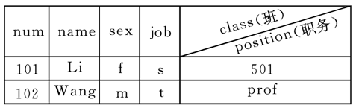
解题思路：
学生和教师的数据项目多数是相同的，但有一项不同。现要求把它们放在同一表格中

Slide 121
解题思路：
如果job项为s，则第５项为class，如Li是501班的。
如果job项是t，则第５项为position，如Wang是prof（教授）。

Slide 122
解题思路：
对第5项可以用共用体来处理（将class和position放在同一段存储单元中）

Slide 123
#include <stdio.h>
struct
{ int num;
char name[10];
char sex;
char job;
union
{ int clas;
char position[10];
} category;
}person[2];
共用体变量
外部的结构体数组

Slide 124
#include <stdio.h>
union Categ
{ int clas;
char position[10];
};
struct
{ int num;
char name[10];
char sex;
char job;
union Categ category;
}person[2];
声明共用体类型
定义共用体类型变量

Slide 125
int main()
{int i;
for(i=0;i<2;i++)
{scanf("%d %s %c %c“,&person[i].num,
&person[i].name,
&person[i].sex,&person[i].job);
if(person[i].job == 's')
scanf("%d“,&person[i].category.clas);
else if(person[i].job == 't‘)
scanf(“%s”,person[i].category.position);
else printf(“Input error!”);
}
printf("\n");

Slide 126
for(i=0;i<2;i++)
{if (person[i].job == ‘s’)
printf("%-6d%-10s%-4c%-4c%
-10d\n",person[i].num,person[i].
name,person[i].sex,person[i].job,
person[i].category.clas);
else
printf("%-6d%-10s%-4c%-4c%
-10s\n",person[i].num,person[i].
name,person[i].sex, person[i].job,
person[i].category.position);
}
return 0;
}

Slide 127
9.6 使用枚举类型
如果一个变量只有几种可能的值，则可以定义为枚举类型
所谓“枚举”就是指把可能的值一一列举出来，枚举型变量的值只限于列举出来的值的范围内。

Slide 128
9.6 使用枚举类型
声明枚举类型用enum开头。
例如：
enum Weekday {sun,mon,tue,
wed,thu,fri,sat};
声明了一个枚举类型enum Weekday
然后可以用此类型来定义变量
enum Weekday workday,weekend;
枚举元素
枚举变量

Slide 129
9.6 使用枚举类型
enum Weekday {sun,mon,tue,
wed,thu,fri,sat} workday,weekend;
workday=mon; 正确
weekend=sun; 正确
weekday=monday; 不正确

Slide 130
说明:
(1) C编译对枚举类型的枚举元素按常量处理，故称枚举常量。不要因为它们是标识符(有名字)而把它们看作变量，不能对它们赋值。例如:
sun=0; mon=1; 错误

Slide 131
说明:
(2) 每一个枚举元素都代表一个整数，Ｃ语言编译按定义时的顺序默认它们的值为0,1,2,3,4,5…
enum Weekday {sun,mon,tue,
wed,thu,fri,sat} workday;
在上面定义中，sun的值为0，mon的值为1,…sat的值为6
如果有赋值语句: workday=mon;
相当于workday=1;

Slide 132
说明:
(2) 每一个枚举元素都代表一个整数，Ｃ语言编译按定义时的顺序默认它们的值为0,1,2,3,4,5…
也可以人为地指定枚举元素的数值，例如:
enum Weekday {sun=7,mon=1,tue,
wed,thu,fri,sat} workday,week_end;
指定枚举常量sun的值为7，mon为1，以后顺序加1，sat为6。

Slide 133
说明:
(3) 枚举元素可以用来作判断比较。例如：
if (workday==mon)…
if (workday>sun)…
枚举元素的比较规则是按其在初始化时指定的整数来进行比较的。
如果定义时未人为指定，则按上面的默认规则处理，即第一个枚举元素的值为０，故mon>sun，sat>fri

Slide 134
【例9.12】 口袋中有红、黄、蓝、白、黑5种颜色的球若干个。每次从口袋中先后取出3个球，问得到3种不同颜色的球的可能取法，输出每种排列的情况。

Slide 135
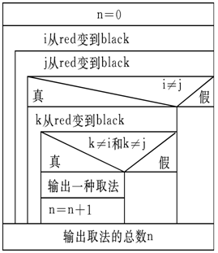
解题思路：

Slide 136
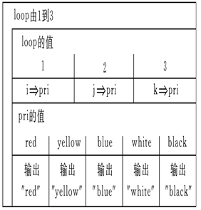
“输出一种取法”解题思路：

Slide 137
#include <stdio.h>
int main()
{enum Color {red,yellow,blue,white,black};
enum Color i,j,k,pri;
int n,loop;
n=0;
for (i=red; i<=black; i++)
for (j=red; j<=black; j++)
if (i!=j)
{ for (k=red; k<=black; k++)
if ((k!=i) && (k!=j))
{ n=n+1;
printf(“%-4d”,n);

Slide 138
for (loop=1;loop<=3;loop++)
{ switch (loop)
{ case 1: pri=i; break;
case 2: pri=j; break;
case 3: pri=k; break;
default:break;
}
switch (pri)
{ case red: printf(“%-10s”,“red”); break;
case yellow: printf("%-10s","yellow"); break;
case blue: printf(“%-10s”,“blue”); break;
case white: printf(“%-10s”,“white”); break;
case black: printf("%-10s","black"); break;
}
}

Slide 139
printf("\n");
}
}
printf("\ntotal:%5d\n",n);
return 0;
}

Slide 140
9.7 用typedef声明新类型名
1.简单地用一个新的类型名代替原有的类型名
typedef int Integer;
typedef float Real;
int i,j; float a,b;
与 Integer i,j； Real a,b;等价
typedef只是为已存在的数据类型起新的类型名（别名），并没有创造出新的类型！

Slide 141
9.7 用typedef声明新类型名
2.命名一个简单的类型名代替复杂的类型表示方法
(1)命名一个新的类型名代表结构体类型：
typedef struct DateType
{ int month; int day; int year; } Date;
Date birthday;
Date *p;
等价于 struct DateType birthdaty;
等价于 struct DateType * p;

Slide 142
9.7 用typedef声明新类型名
2.命名一个简单的类型名代替复杂的类型表示方法
(2) 命名一个新的类型名代表数组类型
typedef int Num[100];
Num a;
等价于 int a[100];

Slide 143
9.7 用typedef声明新类型名
2.命名一个简单的类型名代替复杂的类型表示方法
(3)命名一个新的类型名代表一个指针类型
typedef char *String; 
String p,s[10];
等价于 char *p, *s[10];

Slide 144
9.7 用typedef声明新类型名
2.命名一个简单的类型名代替复杂的类型表示方法
(4)命名一个新的类型名代表指向函数的指针类型*
typedef int (*Pointer)(); 
Pointer p1,p2;

Slide 145
9.7 用typedef声明新类型名
归纳起来，声明一个新的类型名的方法是
① 先按定义变量的方法写出定义体（int i;）
② 将变量名换成新类型名（将i换成Count）
③ 在最前面加typedef
（typedef int Count）
④ 用新类型名去定义变量

Slide 146
9.7 用typedef声明新类型名
以定义上述的数组类型为例来说明：
① 先按定义数组变量形式书写：int a[100];
② 将变量名a换成自己命名的类型名： int Num[100];
③ 在前面加上typedef，得到 typedef int Num[100];
用来定义变量：Num a;
相当于定义了：int a[100];

Slide 147
9.7 用typedef声明新类型名
对字符指针类型，也是：
char *p；
char *String;
typedef char *String;
String p;

Slide 148
9.7 用typedef声明新类型名
说明：
(1)以上的方法实际上是为特定的类型指定了一个同义字(synonyms)。例如
①typedef int Num[100];
Num a; Num是由int [100]的同义词
②typedef int *Pointer;
Pointer p1; Pointer是int *的同义词

Slide 149
9.7 用typedef声明新类型名
说明：
(2) 用typedef只是对已经存在的类型指定一个新的类型名，而没有创造新的类型。
(3)用tyoedef声明数组类型、指针类型，结构体类型、共用体类型、枚举类型等，使得编程更加方便。
(4)typedef与#define表面上有相似之处，但typedef功能更强，且是在编译时才处理的。

Slide 150
9.7 用typedef声明新类型名
说明：
(5) 当不同源文件中用到同一类型数据时，常用typedef声明一些数据类型。可以把所有的typedef名称声明单独放在一个头文件中，然后在需要用到它们的文件中用#include指令把它们包含到文件中。这样编程者就不需要在各文件中自己定义typefef名称了。

Slide 151
9.7 用typedef声明新类型名
说明：
(6) 使用typedef名称有利于程序的通用与移植。有时程序会依赖于硬件特性，用typedef类型就便于移植。

Slide 152
作业
P330 9.2，9.5
P330 9.8，9.10，9.12

